Slide 1
METODOS DE NIVELACIÓN DE SUELOS
M. Sc. Jesús M. Meneses Peralta

Slide 2
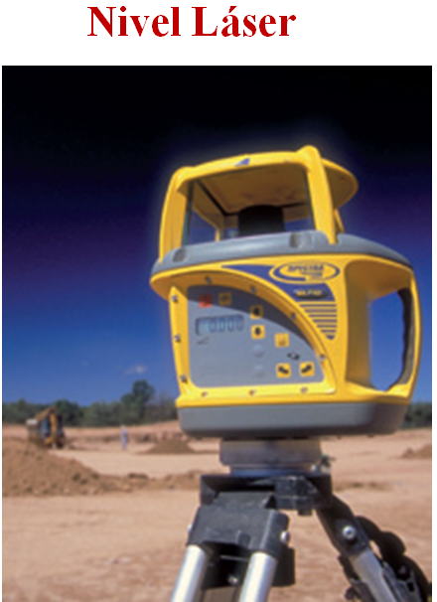

Slide 3
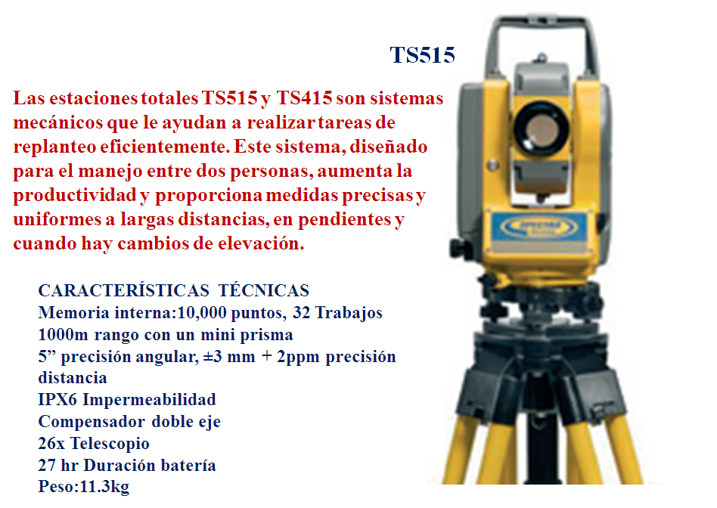

Slide 4
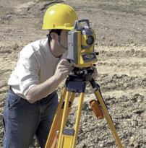

Slide 5
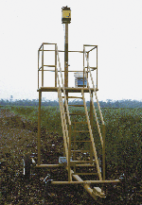

Slide 6
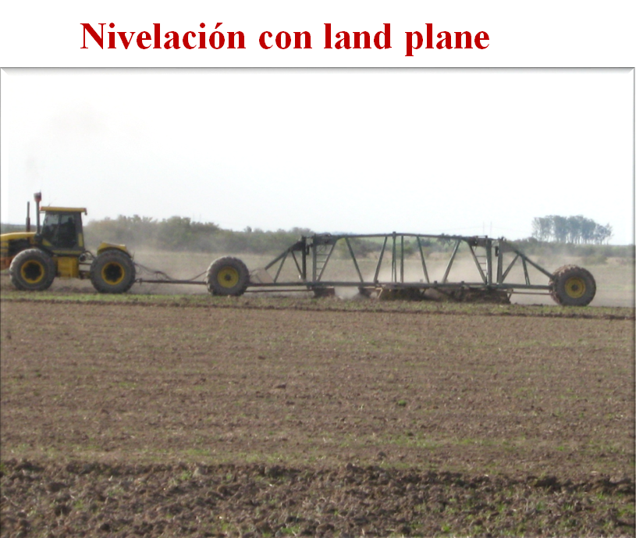

Slide 7
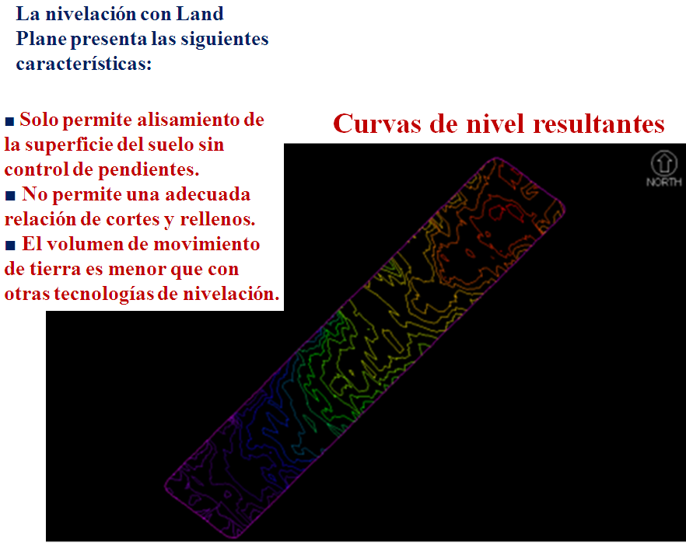

Slide 8
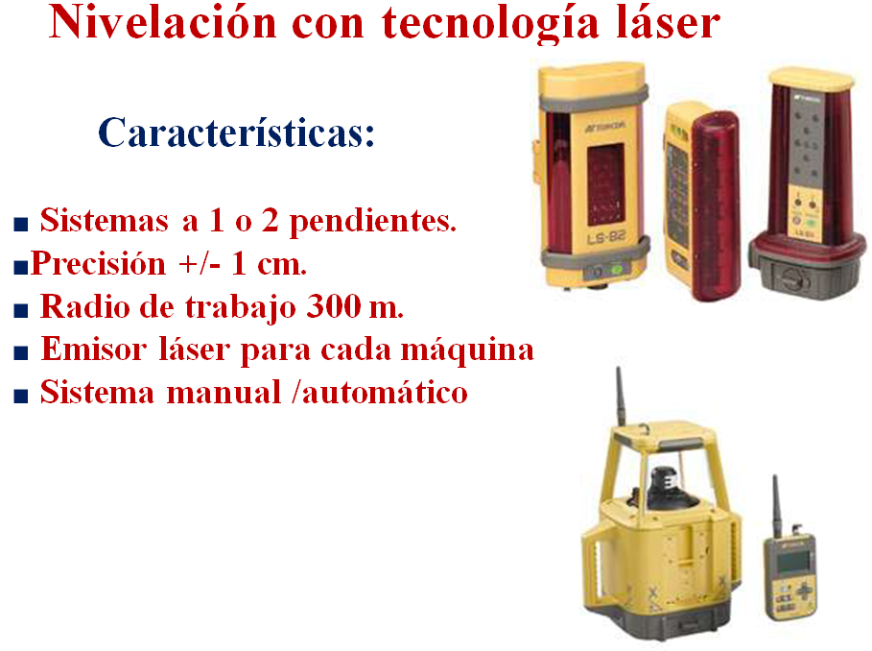

Slide 9
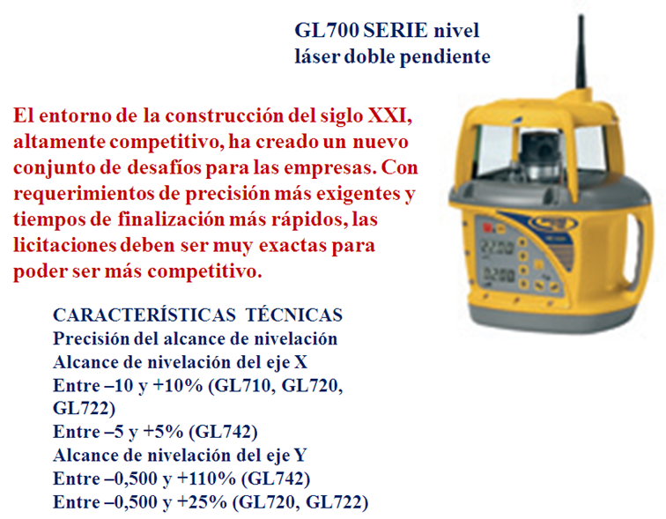

Slide 10
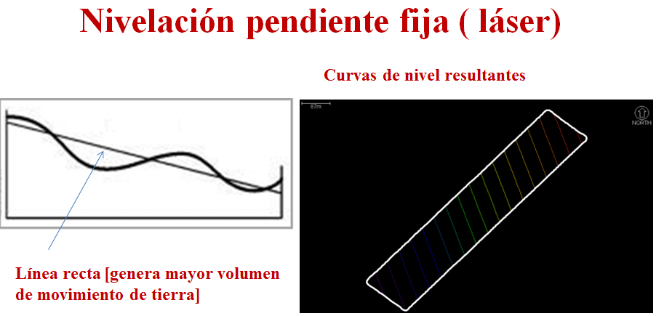

Slide 11
La nivelación de suelos con la tecnología láser permite lograr los siguientes resultados:
■ Rango de pendientes de diseño controlado.
■ Elevada eficiencia de la maquinaria.
■ Mayor volumen de cortes y rellenos que con la tecnología GPS.
■ Mayor riesgo de afectación de la capa vegetal que con tecnología GPS.
■ El volumen de movimiento de tierra es superior al logrado con tecnología GPS [50% ó más].

Slide 12
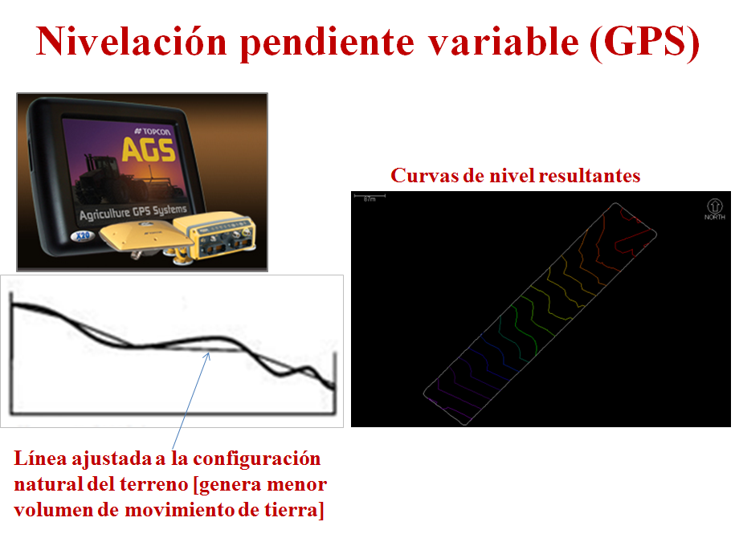

Slide 13
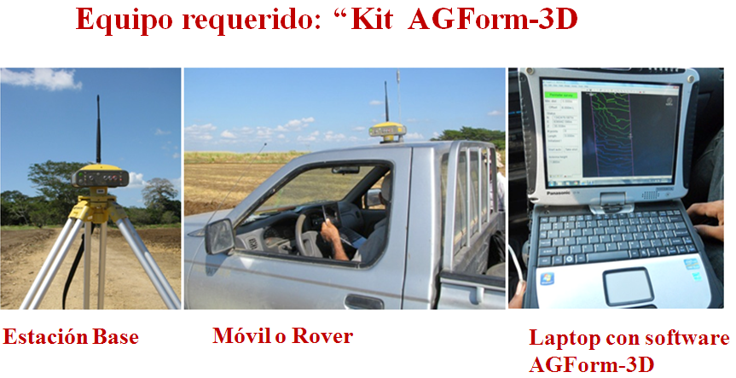

Slide 14
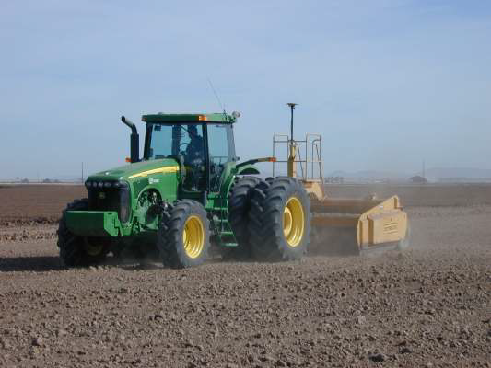

Slide 15
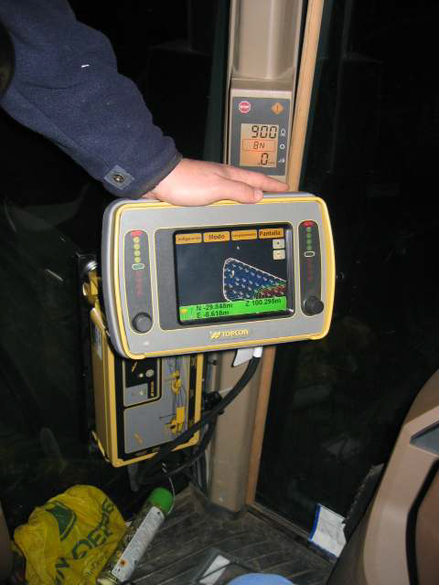

Slide 16
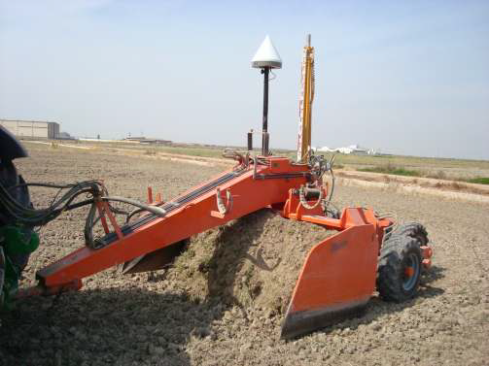

Slide 17
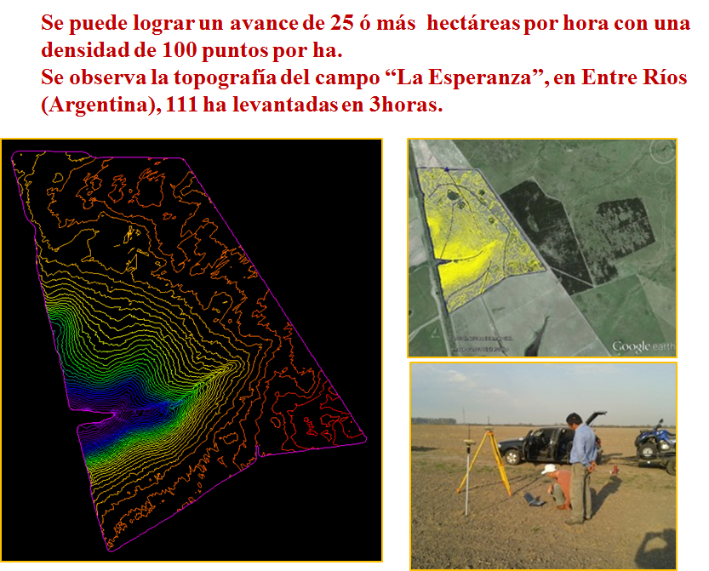

Slide 18
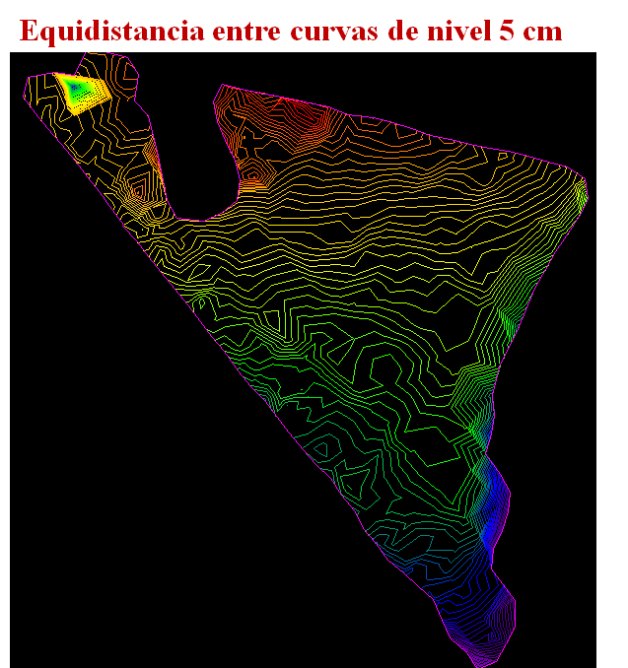

Slide 19
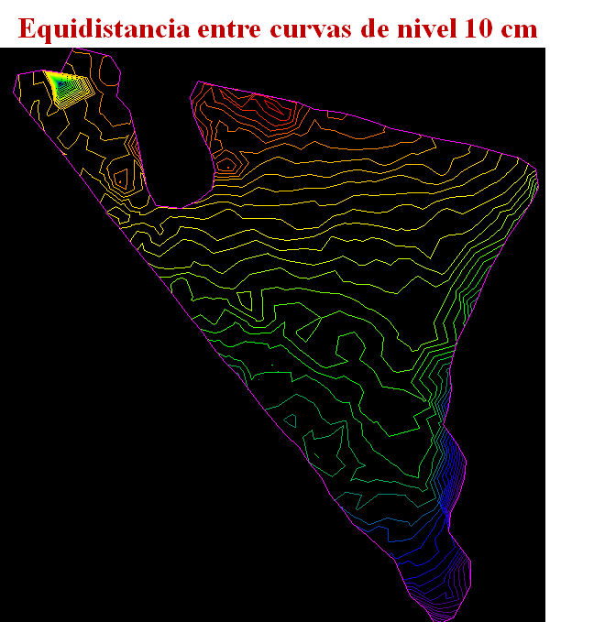

Slide 20
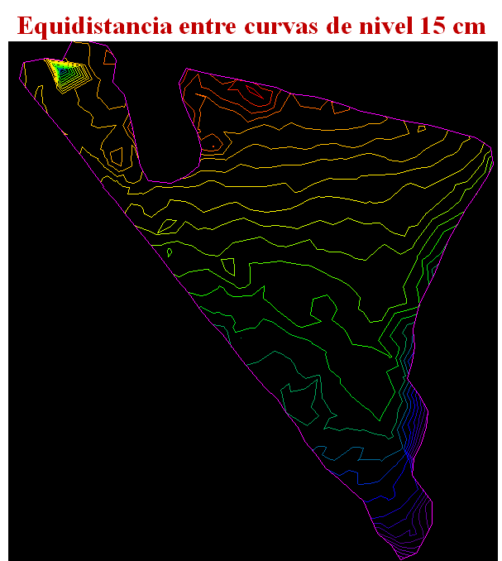

Slide 21
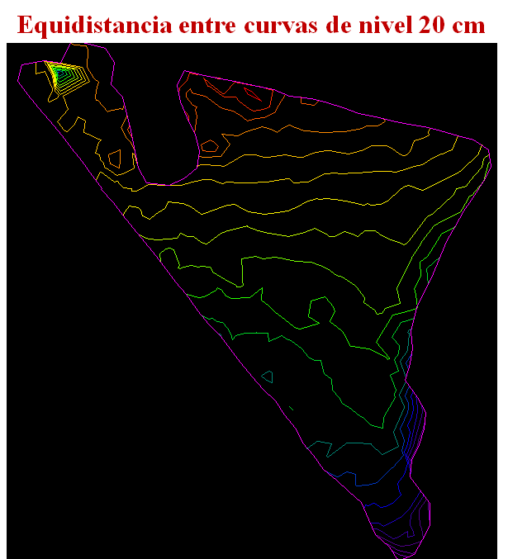

Slide 22
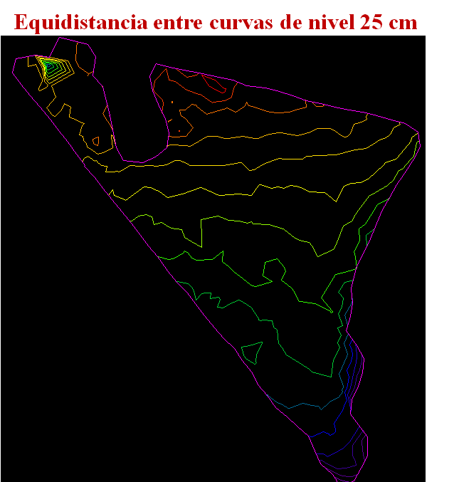

Slide 23
